Slide 1

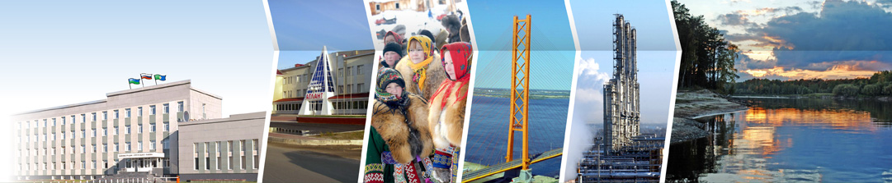
Сургутский район в фактах и цифрах

Slide 2


Официальная символика Сургутского района
Герб Сургутского района утвержден
24 мая 2007 года
Флаг Сургутского района утвержден
20 июня 2008 года

Slide 3
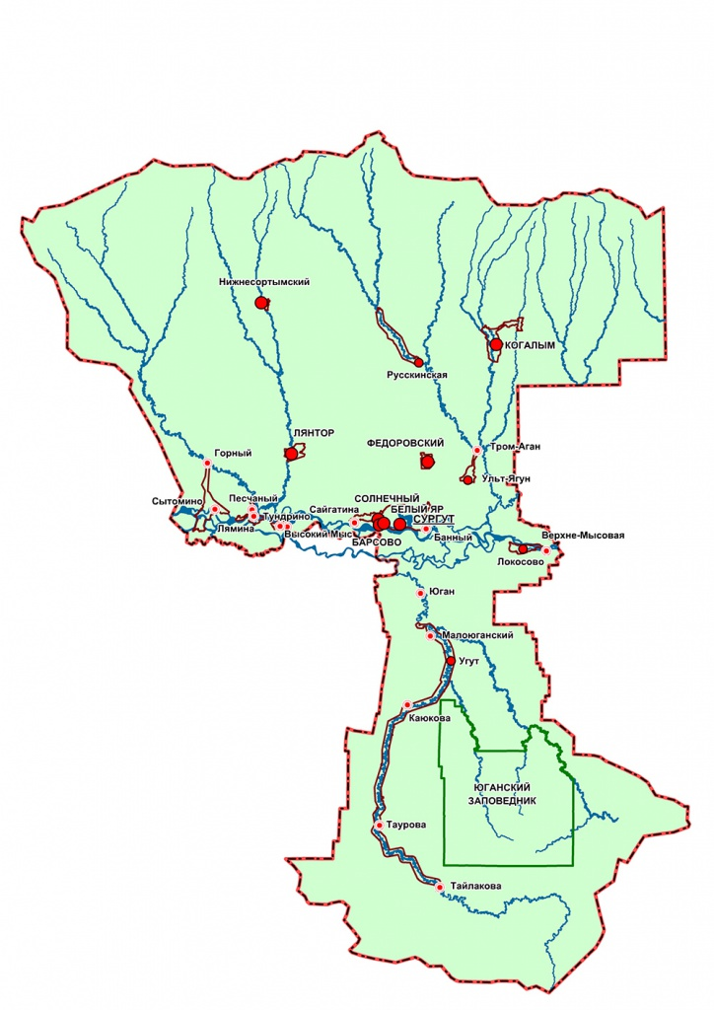
Карта и площадь Сургутского района
Площадь территории — 105,5 тыс. км².

Slide 4

Население
Численность – 126 110 человек

Slide 5
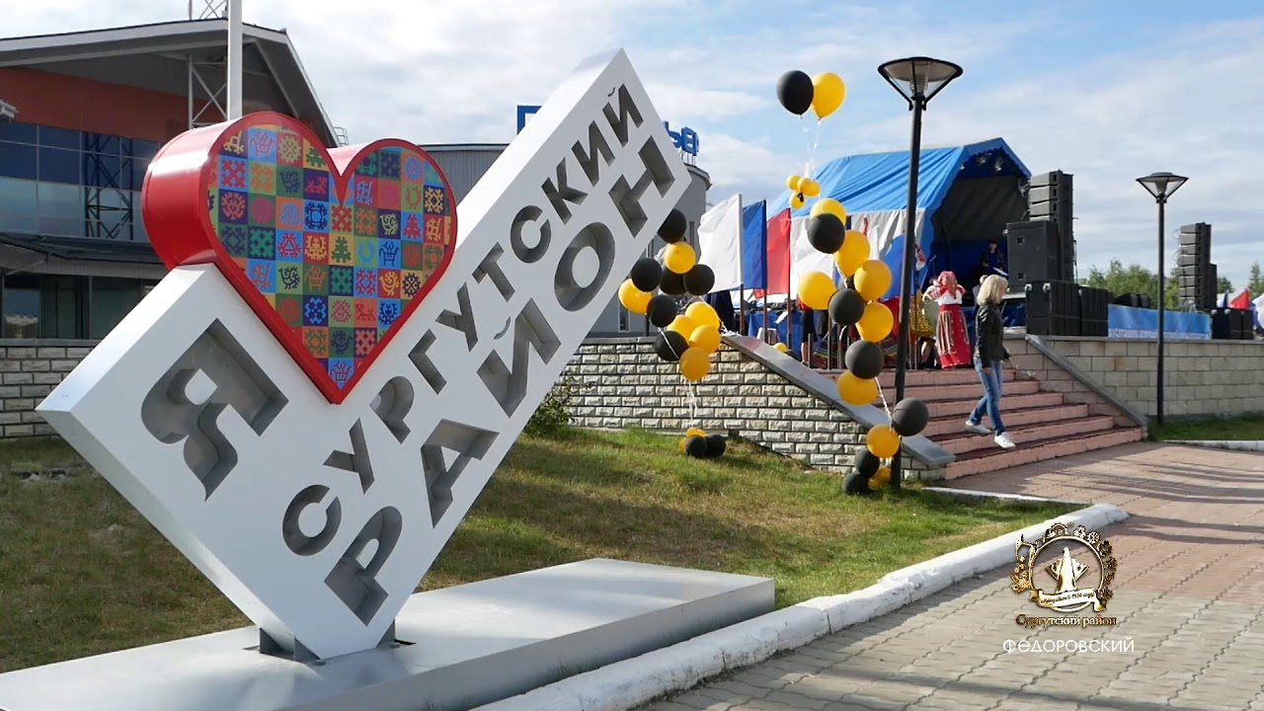
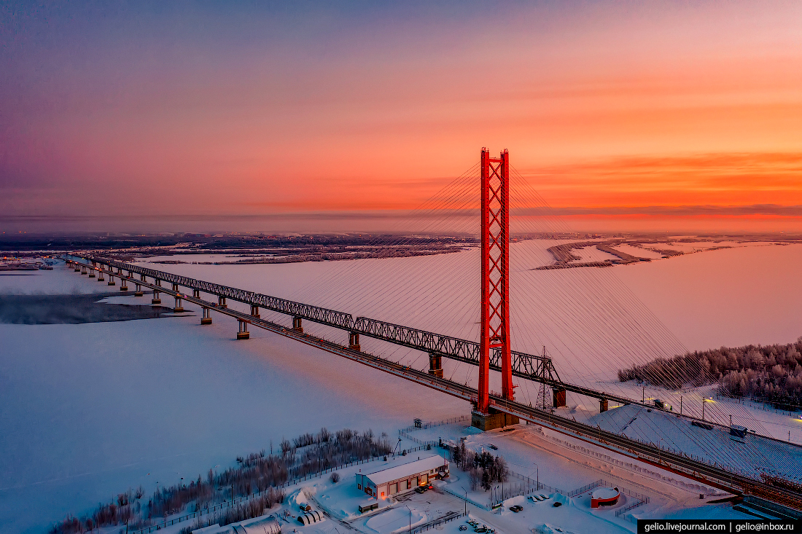
Населенные пункты
В Сургутском районе 25 населённых пунктов, в том числе 4 городских (из них 1 город и 3 посёлка городского типа) и 21 сельский населенный пункт.

Slide 6

Рождение района
Сургутский район образован 11 января 1924 года. Это самый крупный район в Ханты-Мансийском автономном округе.

Slide 7
История района
История Сургутского района неразрывно связана с историей всей России. С началом коллективизации в стране в Остяко-Вогульском национальном округе был сформирован Остяко-Вогульский спецлаг, в который вошли спецпереселенческие посёлки Берёзовского, Кондинского, Самаровского и Сургутского районов. Всего в Остяко-Вогульском спецлаге насчитывалось 56 спецпереселенческих посёлков, из них в Сургутском районе – 18.

Slide 8
Сургутский район в годы Великой Отечественной войны
В годы Великой Отечественной войны с 1941 по 1945 гг. на фронт из Сургутского района уходит 2615 человек, в том числе около 300 человек из числа малочисленных народов Севера. 1158 человек с войны не вернулись.
Тогда же в районе развернулся «тыловой фронт» - работало 70 колхозов, три рыбозавода, были открыты 12 новых школ, 8 больниц, 12 культурно-просветительных учреждений.

Slide 9
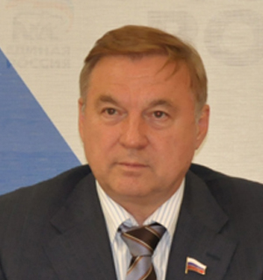
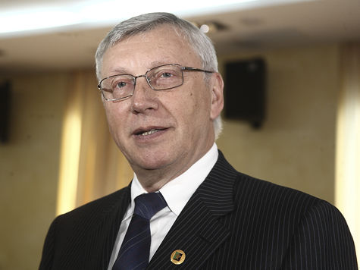
Главы Сургутского района
Сарычев Александр Викторович
С 1996 по 2003 гг.
- глава Сургутского района.
Макущенко Дмитрий Васильевич
С 2004 по 2013 гг.
- глава Сургутского района.

Slide 10
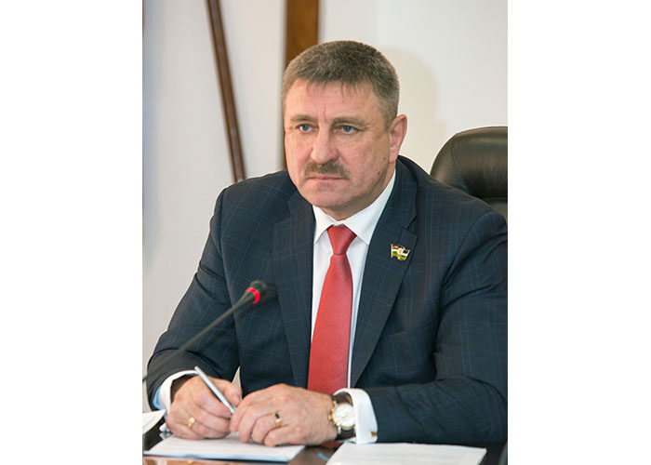
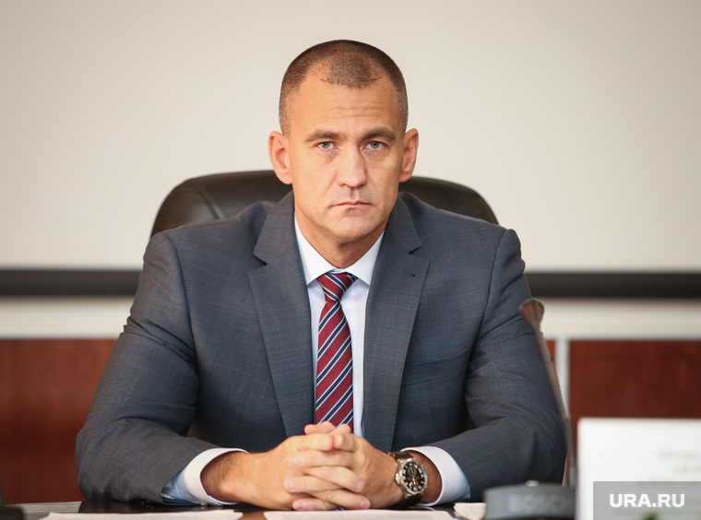
Главы Сургутского района
Деменков Валерий Николаевич
С 2014 по 2016 гг.
- глава Сургутского района.
Трубецкой Андрей Александрович
Действующий глава Сургутского района

Slide 11

В настоящее время в Сургутском районе созданы все условия для образования и развития подрастающего поколения ( 20 общеобразовательных школ, 19 детских садов, 3 районных детских центра творчества.

Slide 12
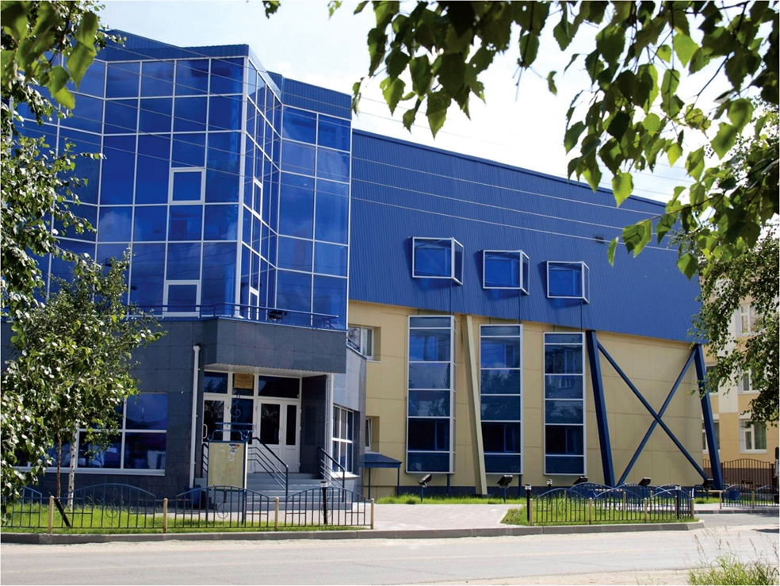
Социально-культурная сфера
1 сентября 1976 г. открыт филиал Сургутской музыкальной школы, в настоящее время – МБОУ ДО «Белоярская ДШИ». В школе искусств ведётся обучение по девяти дополнительным предпрофессиональным программам в области музыкального, хореографического и изобразительного искусства. Здесь обучается более 300 учащихся; преподавательский состав – 18 человек.

Slide 13
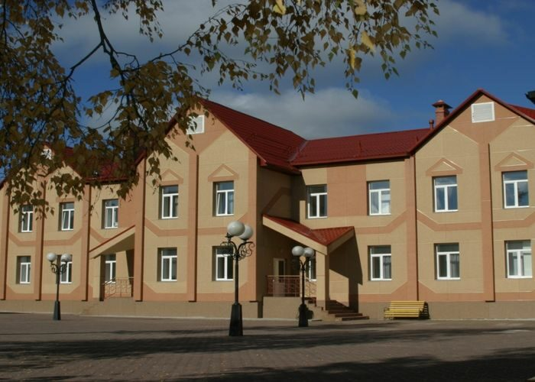
Социально-культурная сфера
1 сентября 1979 г. открыт районный Дом пионеров на базе Белоярской средней общеобразовательной школы № 1. В настоящее время – МАУДО Сургутского района «Центр детского творчества». В 1991 г. Дом пионеров переименован в Центр художественного творчества. В 2002 г. состоялось открытие нового здания Районного Центра детского творчества, который сегодня посещают около 3000 ребят дошкольного и школьного возраста.

Slide 14
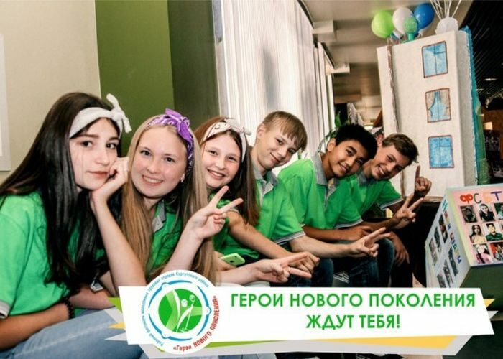
Социально-культурная сфера
11 мая 2000 года – создана районная организация «Новое поколение»

Slide 15
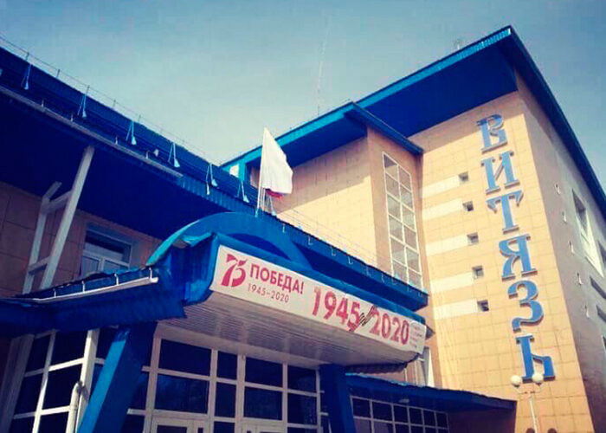
Социально-культурная сфера
12 июня 2007 г. в п. Белый Яр распахнул свои двери спортивно-досуговый центр «Витязь», в котором занимается каждый третий житель посёлка.

Slide 16
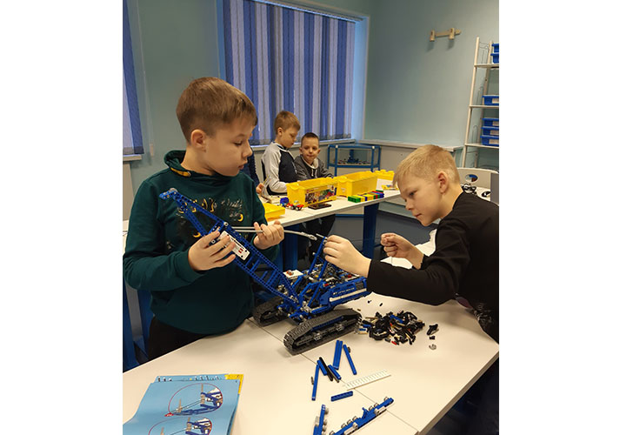
Социально-культурная сфера
28 декабря 2018 года – был открыт первый детский технопарк в Сургутском районе.

Slide 17
Люби свой край, уважай свою историю!

